Slide 1
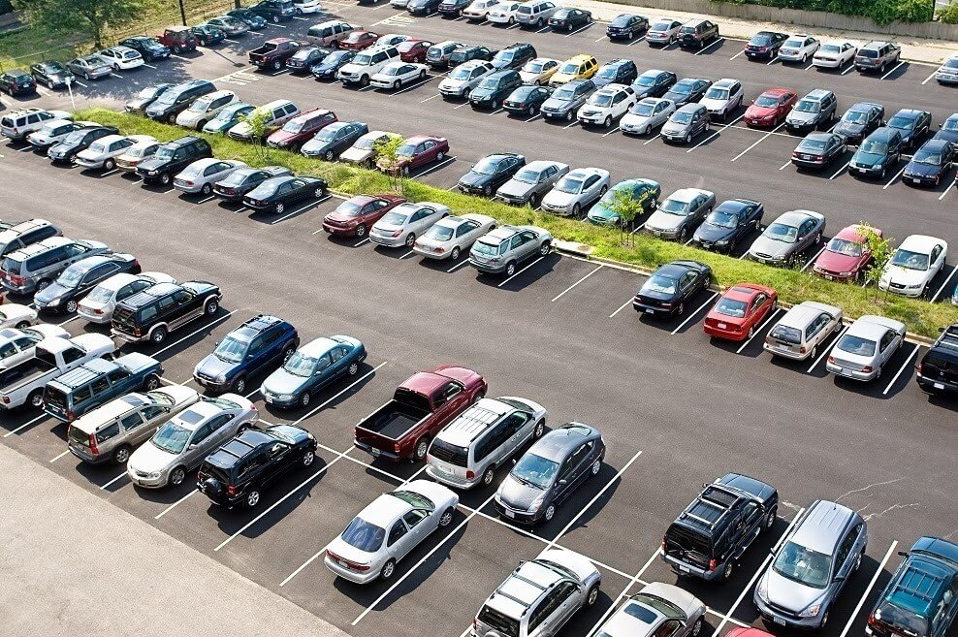
Thực hành Cơ sở dữ liệu
Quản lý bãi đỗ xe
Nhóm 3

Slide 2



Thực hành Cơ sở dữ liệu
NGUYỄN ĐỨC MẠNH
NGUYỄN HOÀI NAM
LÊ HỒ QUANG HUY
20225880
20225748
20225636

Slide 3
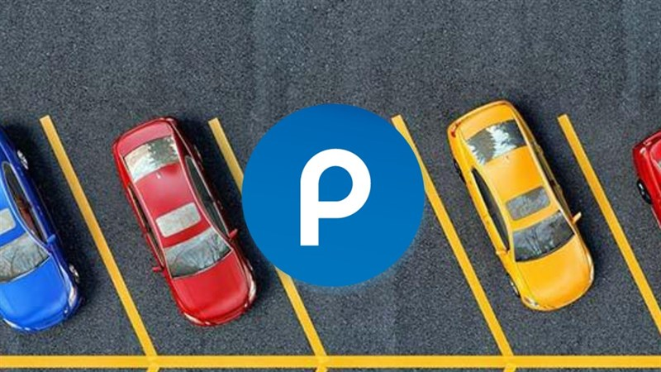
Sơ lược
Mục đích của dự án
Tối ưu hóa sử dụng không gian đỗ xe
Quản lý chỗ đỗ xe thông minh
Cải thiện trải nghiệm của người sử dụng
Thực hành Cơ sở dữ liệu
Lý do lựa chọn dự án
Gần gũi với thực tế
Tương đối phức tạp để triển khai
Có nhiều vấn đề để khai thác
Có tiềm năng mở rộng trong tương lai

Slide 4
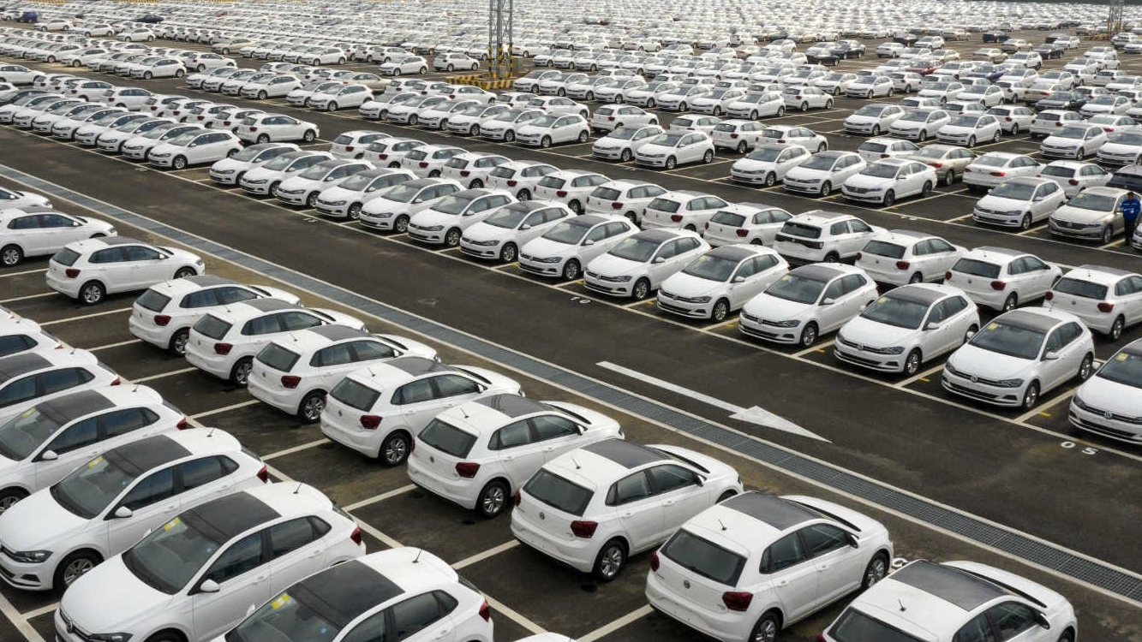
VẤN ĐỀ
Xây dựng cơ sở dữ liệu cho bãi đỗ xe
Có đủ thông tin để vận hành một bãi đỗ xe trong thực tế
Đảm bảo tính toàn vẹn dữ liệu
Tối ưu, tối giản
Xây dựng giao diện
Đơn giản, dễ dùng
Có ứng dụng trong thực tế

Slide 5
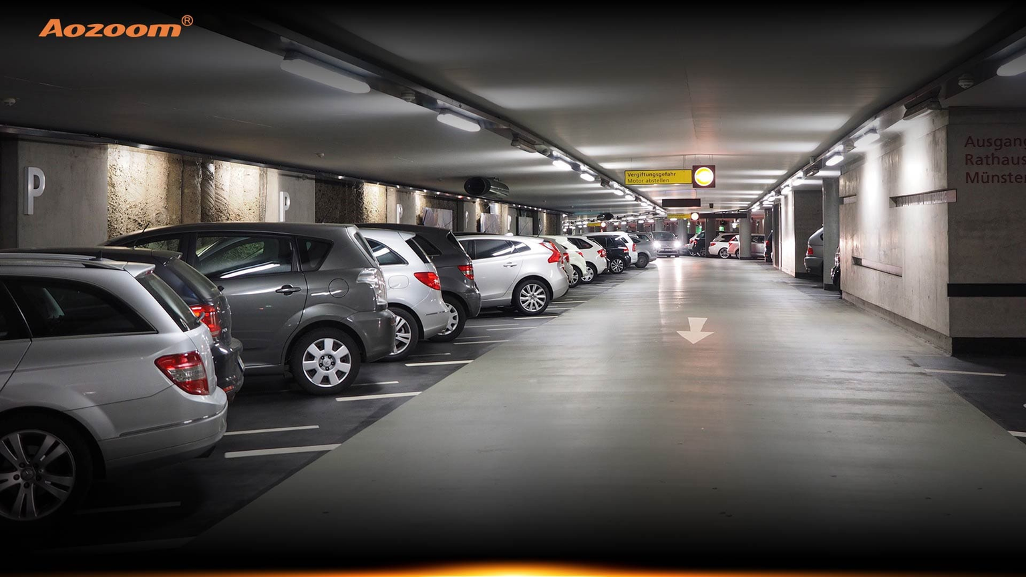
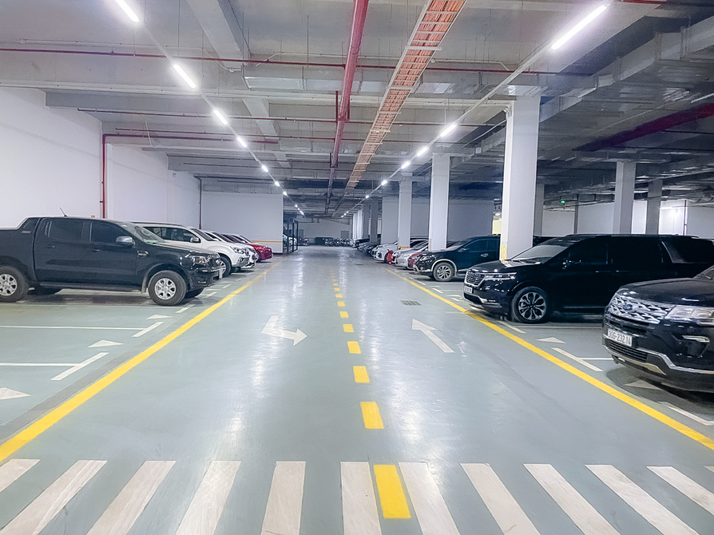
Yêu cầu chức năng
Thực hành Cơ sở dữ liệu
Hướng đến 3 đối tượng:
Khách hàng
Sinh viên
Khách vãng lai
Nhân viên
Admin

Slide 6
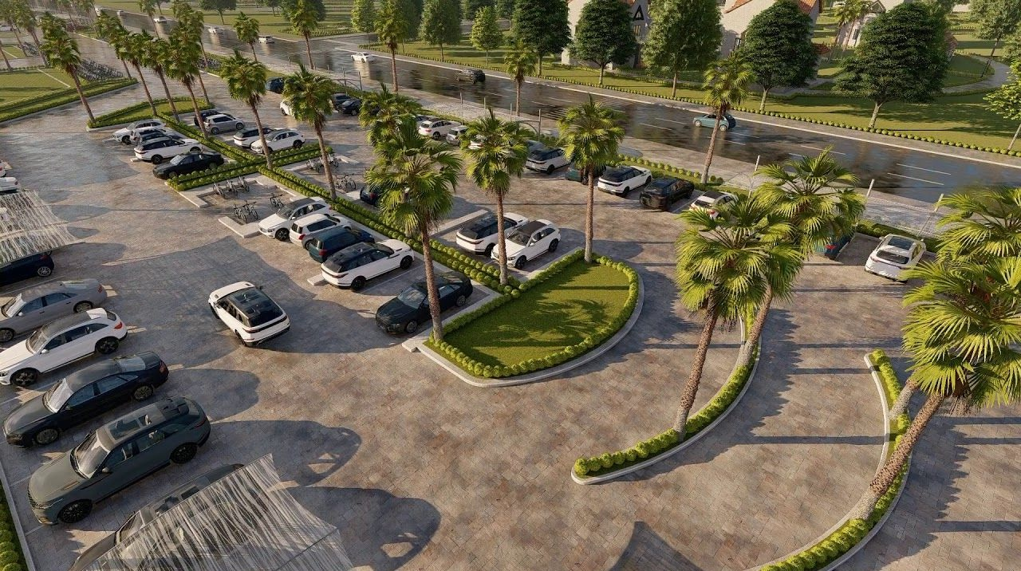
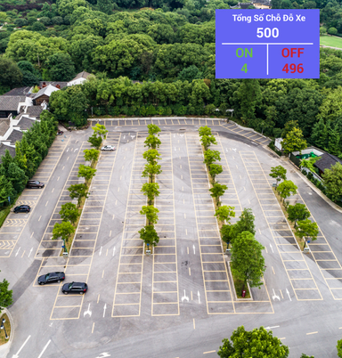
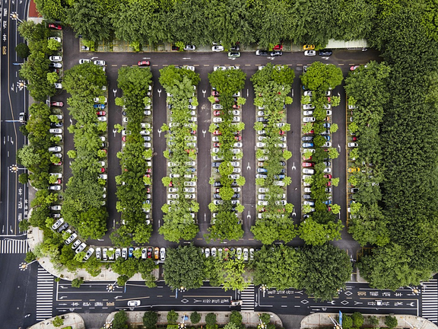
Sinh viên
Đăng kí việc sử dụng xe ở bãi,
Có tài khoản để thực hiện:
Theo dõi số dư, nạp tiền
Vị trí để xe
Theo dõi lịch sử giao dịch
Đổi mật khẩu đăng nhập
Thực hành Cơ sở dữ liệu

Slide 7
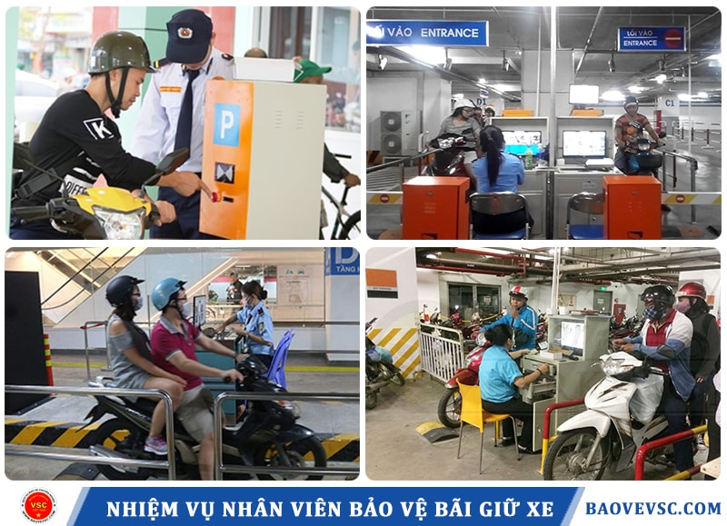
Khách vãng lai
Được phát vé khi gửi xe
Kiểm tra vé khi ra bãi
Lưu thông tin gửi xe

Slide 8

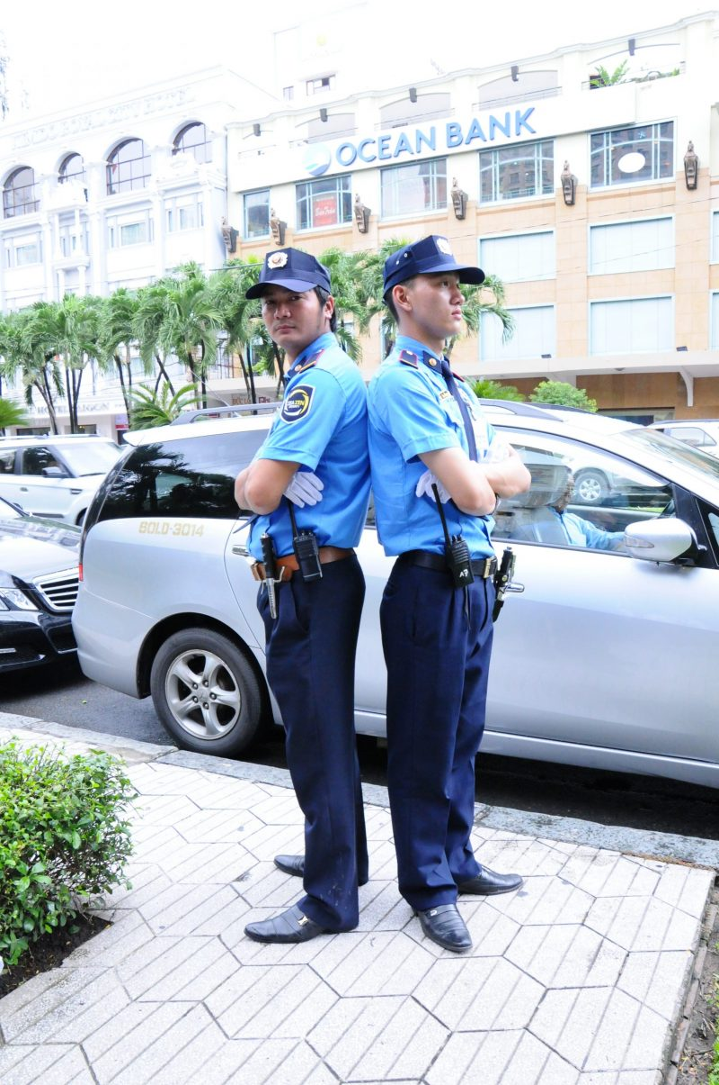
NHÂN VIÊN
Đăng kí làm việc
Sử dụng tài khoản đăng nhập vào hệ thống để làm việc
Thay đổi mật khẩu đăng nhập
Làm việc:
Nhập thông tin xe vào
Nhập thông tin xe ra
Nhận các thông tin từ hệ thống trong quá trình xe vào ra (xác thực thẻ sv, mã vẽ, số dư, có đúng xe được gửi?)
Thực hành Cơ sở dữ liệu

Slide 9
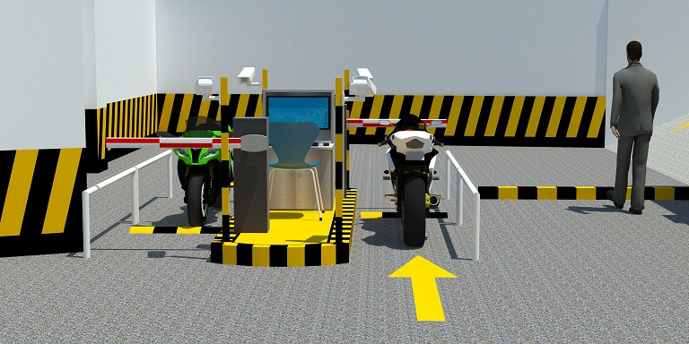
ADMIN
Quản lý sinh viên (CRUD)
Quản lý nhân viên (CRUD + duyệt đơn)
Quản lý bãi đỗ xe
CRUD bãi đỗ xe
CRUD chỗ đỗ xe
Quản lý doanh thu
Truy vấn doanh thu theo (nhiều) ngày, (nhiều) tháng, năm này
Truy vấn doanh thu theo bãi đỗ
Thực hành Cơ sở dữ liệu

Slide 10
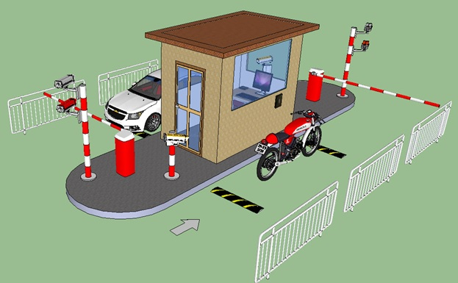
YÊU CẦU VỀ CSDL
Thực hành Cơ sở dữ liệu
Quản lý thông tin sinh viên, nhân viên
Quản lý xe vào ra vào, thanh toán
Quản lý cơ sở hạ tầng (bãi đỗ, chỗ đỗ,…)

Slide 11
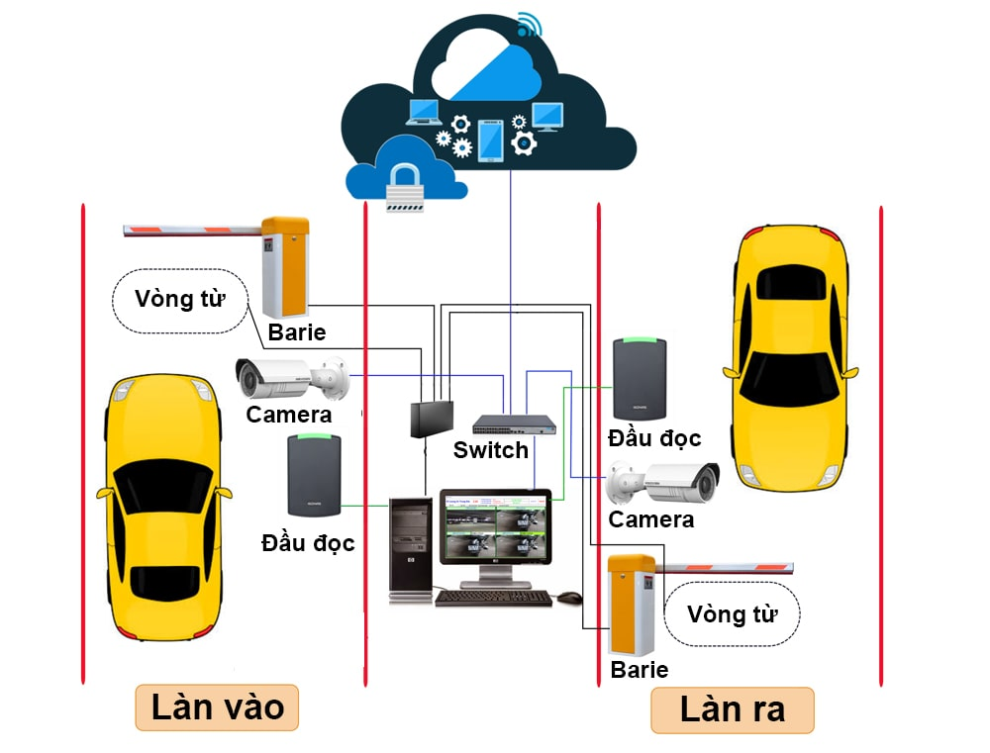
YÊU CẦU XỬ LÝ QUY TRÌNH
Thực hành Cơ sở dữ liệu
Quy trình xe vào ra:

Slide 12
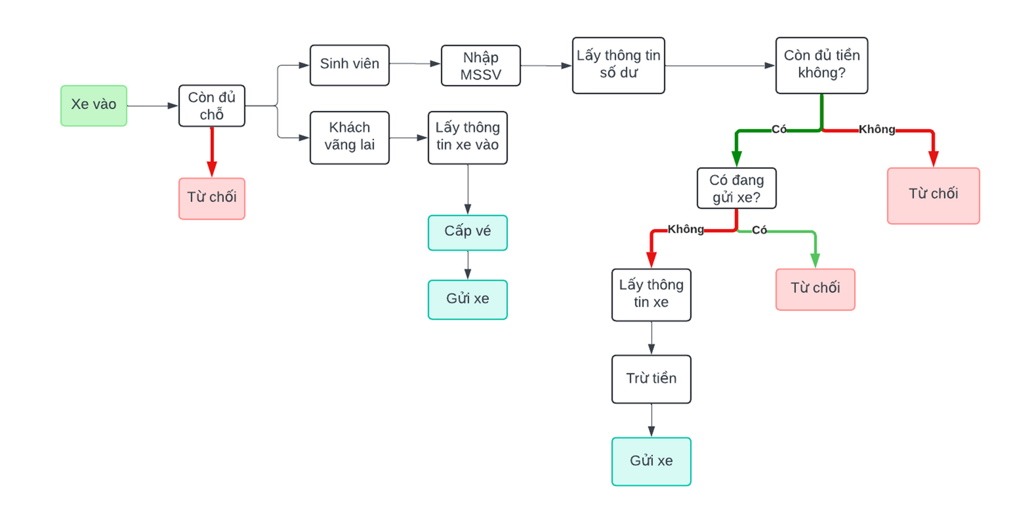

Slide 13
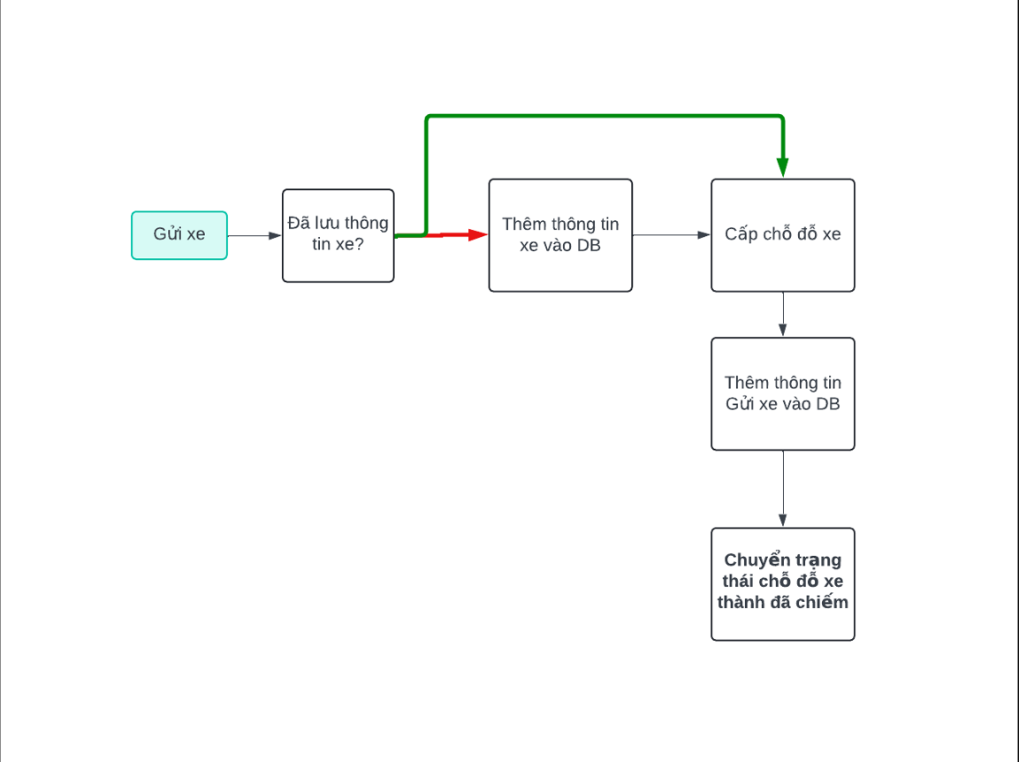

Slide 14
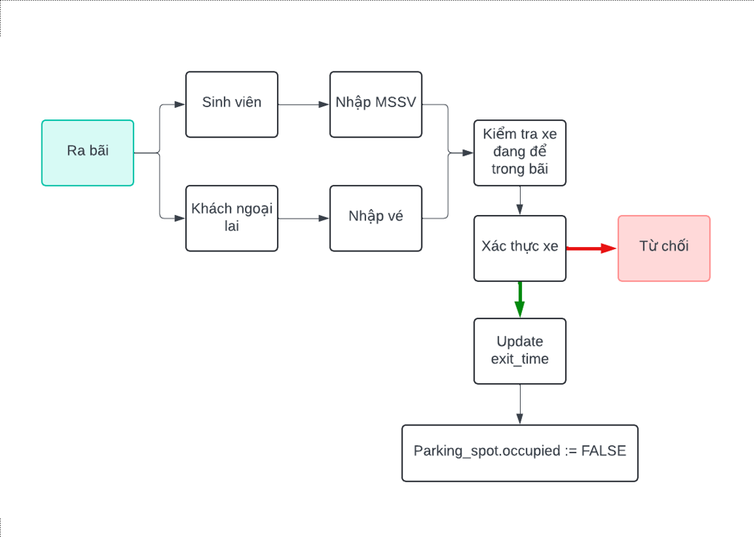

Slide 15
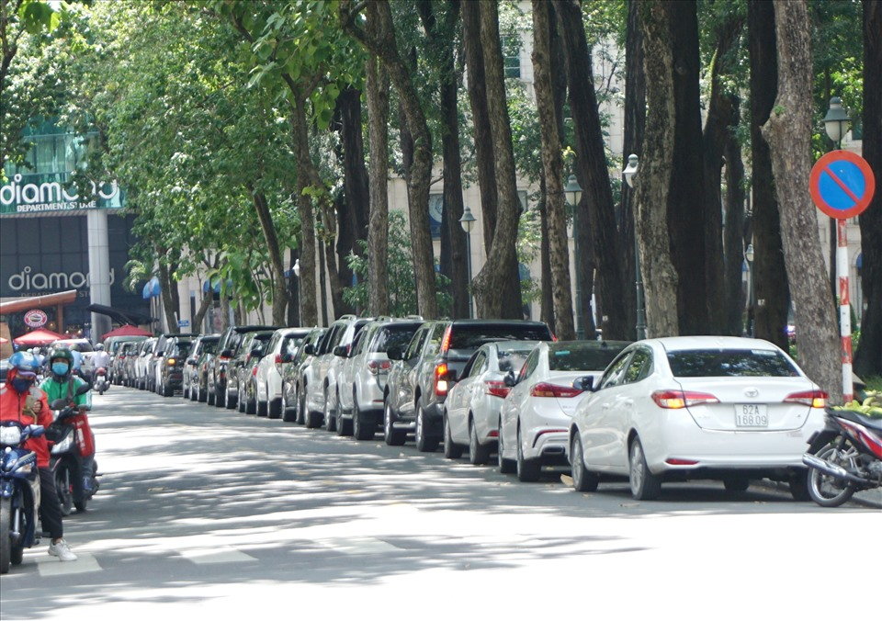

Thiết kế cơ sở dữ liệu
Thực hành Cơ sở dữ liệu
•Sơ đồ thực thể liên kết:

Slide 16
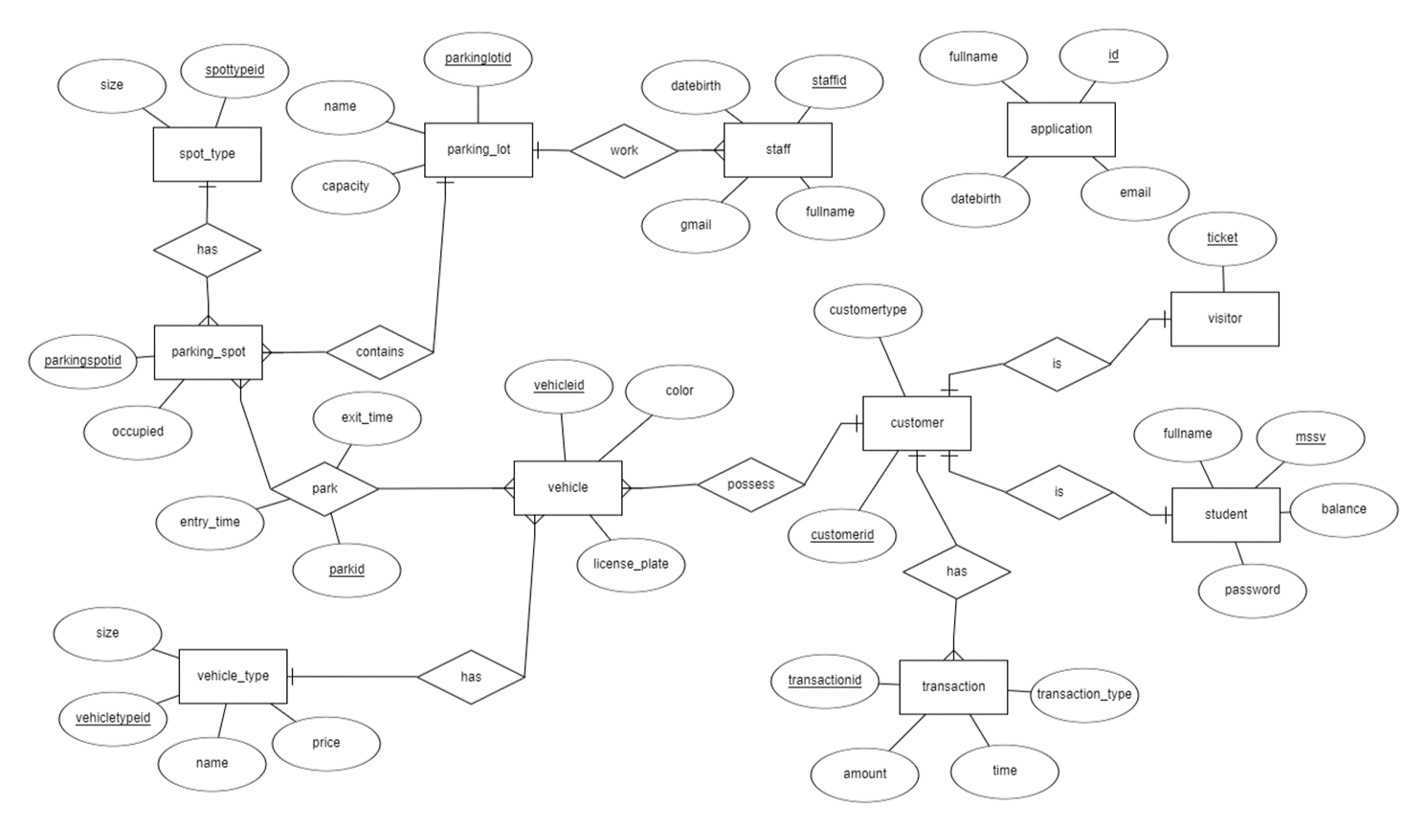
Các thực thể chính

Slide 17
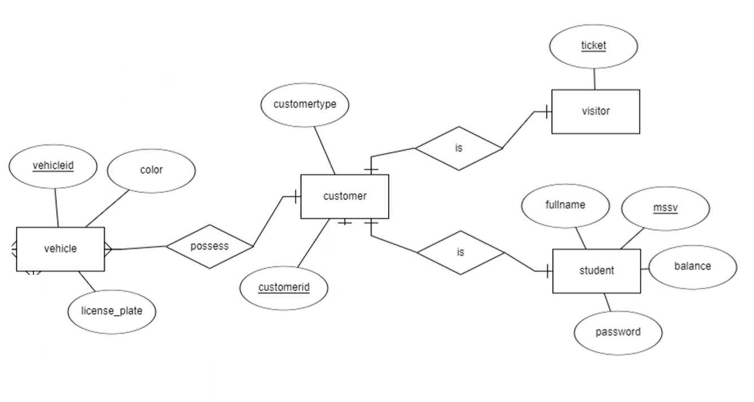
Quản lý khách hàng

Slide 18
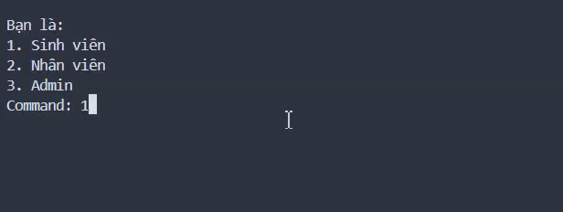

Slide 19
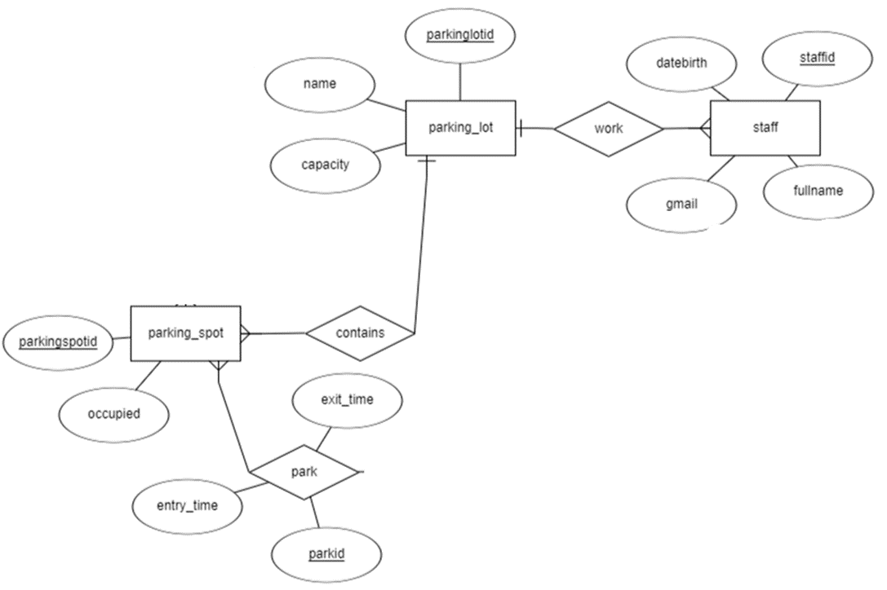
Quản lý bãi đỗ xe

Slide 20
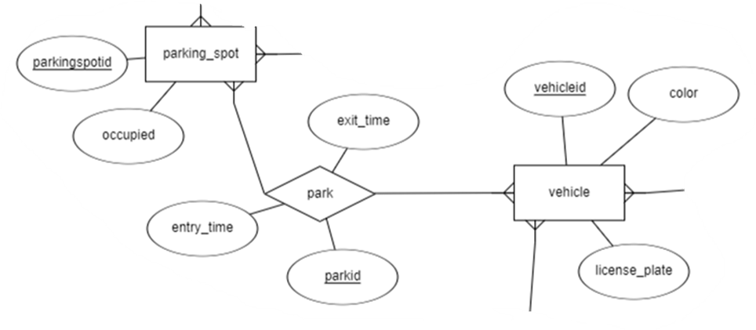
PARK

Slide 21
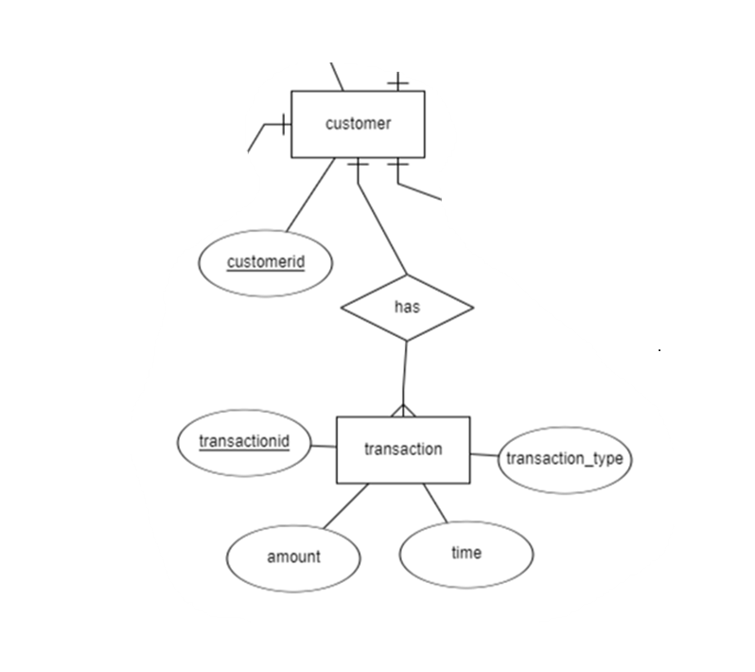
TRANSACTION

Slide 22
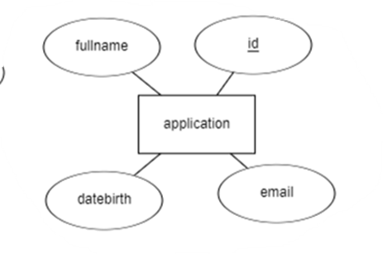
APPLICATION

Slide 23
•SPOT_TYPE(…)
Phân loại
•VEHICLE_TYPE(…)
•CUSTOMER_TYPE

Slide 24
•UNIQUE: STUDENT.CUSTOMERID, VISITOR.CUSTOMERID
•NOT NULL
Các ràng buộc
•CHECK LENGTH(PASSWORD)
•TRIGGER

Slide 25
Các thao tác của sinh viên
1.KIỂM TRA SỐ DƯ TÀI KHOẢN
2.IN RA CÁC GIAO DỊCH ĐÃ THỰC HIỆN
Thực hành Cơ sở dữ liệu
3.NẠP TIỀN GỬI XE VÀ TRẢ VỀ TÀI KHOẢN CỦA SINH VIÊN
4.IN RA VỊ TRÍ XE
5.THAY ĐỔI MẬT KHẨU

Slide 26
CÁC THAO TÁC CỦA NHÂN VIÊN
Thực hành Cơ sở dữ liệu
1.CHO XE VÀO BÃI
2.CHO XE RA KHỎI BÃI
3.THAY ĐỔI MẬT KHẨU

Slide 27
Các thao tác của admin
1.Quản lý sinh viên(thêm, sửa, in danh sách sinh viên)
3.Xem doanh thu(theo ngày, theo tháng, theo năm)
2.Quản lý nhân viên(in danh sách nhân viên, thêm, sửa, duyệt đơn đăng ký)

Slide 28




Giao diện
•Command-line interface
Thực hành Cơ sở dữ liệu
Ngôn ngữ python
Thư viện psycorg2
Thư viện tabulate
Các thư viện hỗ trợ khác

Slide 29
Thank you
for listening!!!
Thực hành Cơ sở dữ liệu
We're ready to talk

